Slide 1
Офисный пакет
Microsoft Office: Word, Excel, PowerPoint
Выполнил: Абдиев Ислам, гр. ФК-2-25
Практическая работа №18
Notes:
Титульный слайд презентации «Офисный пакет». Автор — Абдиев Ислам, группа ФК-2-25.

Slide 2
Офисный пакет
Состав офисного пакета Microsoft Office
• Текстовый процессор — MS Word
• Табличный процессор — MS Excel
• Программа создания презентаций — MS PowerPoint
Notes:
В офисный пакет Microsoft Office входят три ключевых приложения: Word — для работы с текстом, Excel — для расчётов и анализа данных, PowerPoint — для подготовки презентаций.

Slide 3

Текстовый процессор · MS Word
• Создание и форматирование текстовых документов любой сложности
• Работа со стилями, оглавлением и сносками — академический стиль
• Слияние документов, рецензирование, совместное редактирование
Текстовый процессор · MS Word
Notes:
MS Word — текстовый процессор для подготовки рефератов, курсовых и отчётов. Поддерживает стили, оглавление, режим рецензирования.

Slide 4

Табличный процессор · MS Excel
• Расчёты по формулам и встроенные финансовые функции (ПЛТ, ЧПС, ВСД)
• Сортировка, фильтрация и сводные таблицы для анализа данных
• Построение диаграмм и графиков для наглядной визуализации
Табличный процессор · MS Excel
Notes:
MS Excel — основное средство финансиста: расчёты, сводные таблицы и диаграммы. Без Excel невозможен анализ статистики и финансовых показателей.

Slide 5

Программа создания презентаций · MS PowerPoint
• Слайды с текстом, изображениями, таблицами и диаграммами
• Динамические эффекты — анимация объектов и переходы слайдов
• Настройка автоматического показа и заметок для докладчика
Программа создания презентаций · MS PowerPoint
Notes:
MS PowerPoint — программа создания электронных презентаций. Поддерживает анимацию, переходы, автоматический показ и заметки докладчика.

Slide 6
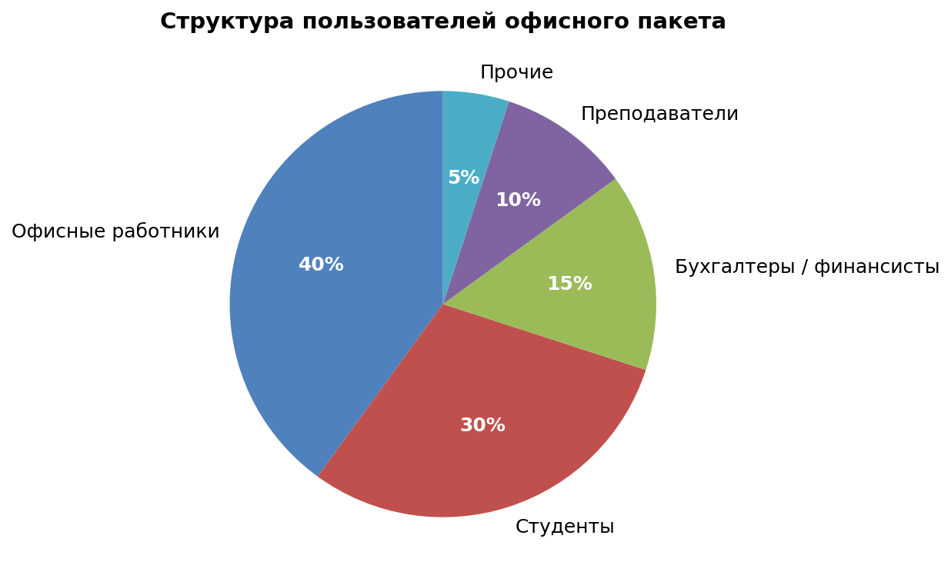
Структура пользователей
Категория | Доля, %
Офисные работники | 40
Студенты | 30
Бухгалтеры/финансисты | 15
Преподаватели | 10
Прочие | 5
Notes:
Диаграмма построена в MS Excel по образцу из задания, затем расположена на отдельном листе «Пользователи» и скопирована в PowerPoint. Видно, что основная доля пользователей офисного пакета — офисные работники и студенты.

Slide 7
Заключение
Почему важно владеть офисным пакетом
• Универсальность — приложения востребованы в любой профессии и в учебном процессе.
• Экономия времени — автоматизация расчётов, форматирования и оформления документов.
• Профессиональный вид — единый академический стиль документов, презентаций и отчётности.
Notes:
Владение офисным пакетом — обязательная компетенция современного финансиста. Это даёт универсальность, экономию времени и профессиональный вид документов.

